Slide 1

មជ្ឈមណ្ឌលកូរ៉េ សហ្វវែរ អេច អ ឌី
Korea Software HRD Center
Java Presentation Materials
ឣ្នកប្រឹក្សាយោបល់: បណ្ឌិត​​ គីម​ ថេខ្យុង
ឣ្នកណែនំា: លោក លាង ប៊ុនរ៉ុង
លោក លន់ សុវត្ថានា
លោក ផេង តុលា
លោក ដារ៉ា ពេញចិត្ត
www.kshrd.com.kh

Slide 2
ថ្នាក់ សៀមរាប
ក្រុមទី ៣​
ប្រធានបទ៖ Java Syntax and Data Type
សមាជិក
លោក ឆៃ​ ជី​វ័ន្ដ​
លោក ណេម​​ សុ​ធា​
លោក ចាន់​ ឧ​ត្ដម​
កញ្ញា ឃួន​ សុវណ្ណ​វត្តី​
លោក​ បូង​​ ចាន់​ណា​រិទ្ធ

Slide 3
មាតិកា
Primitive Data Type / Wrapper Class
Auto Boxing
Promotion and Casting
Operators
System Class input / output
Scanner Class
BufferedReader / InputStreamReader

Slide 4
1. Primitive Data Type / Wrapper Class
Primitive Data Type Primitive Data Type ជា​​ប្រភេទ​ទិន្នន័យមាន​ទម្រង់​​ងាយ​ ដែល​​បាន​កំណត់​ស្រាប់​នៅ​ក្នុង​ភា​សា​ Java Primitive Data Type​ មាន​តម្លៃ​ច្បាស់​លាស់​របស់​វា​​ វា​មិន​​​ដូច​គ្នា​ទៅ​នឹង​ តម្លៃ​ Primitive Data Type​ ផ្សេង​ទៀត​ទេ​
Integer
Numeric Data Types
Floating Point
Primitive Data Type
Character
Non-Numeric Data Types
Boolean

Slide 5
1. Primitive Data Type / Wrapper Class
Primitive Data Type
GROUP | PRIMITIVE DATA TYPES | BIT | VALUE | DEFAULT | Literal
Integers | byte | 8 | -127 to 127 | 0 | byte b = 100;
 | short | 16 | -32,768 to 32,767 | 0 | short b= 10000;
 | int | 32 | -2,147,483,648 to 2,147,483,647 | 0 | int b = 111111;
 | long | 64 | -9,223,372,036,854,775,808 to 9,223,372,036,854,775,807 | 0 | long b = 123456789L;
Floating-point | float | 32 | 3.4e-038 to 3.4e+038 | 0.0 | float b = 1234.25f;
 | double | 64 | 1.7e-308 to 1.7e+308 | 0.0 | Double b = 1.4548d;
characters | char | 16 | All Unicode values from 0 to 65,535 | \u0000 (null) | char b= ‘b’;
Boolean | boolean | 1 | True , false | false | Boolean b = false;

Slide 6
1. Primitive Data Type / Wrapper Class
Wrapper Class
Wrapper Class ប្រើ​សំរាប់​​ Convert primitive ទៅ​ជា​object ហើយ​Convert object ទៅ​ជា​Primitive ឬ​ Wrapper Class ជា​ Reference Data Type ដែល​ប្រើ​សំរាប់​បង្កើត​ Object ដែល​មាន​លក្ខណៈ​ដូច​ Primitive Data Types ដែរ​
យើង​ប្រើ​វា​ដើម្បី
​ Wrap primitive value ទៅ​ក្នុង​ Object មួយ​ ដែល​អា​ច​អោយ​​វា​អា​ច​ធ្វើ​សកម្ម​ភាព​​ដូច​ object ដែរ​ដូច​ជា​ added to ArrayList etc. ។​
ដើម្បី​រៀប​ចំ​ ​អោយ​ primitives អាច​ប្រើ​ប្រាស់​ Function មួយ​ចំនួន​ដូច​ជា​ Convert primitive data type ទៅ​​​​ជា​ string ឬ​ ពី string​ មក​វិញ​

Slide 7
1. Primitive Data Type / Wrapper Class
Primitive | Wrapper Class
boolean | Boolean
byte | Byte
char | Character
int | Integer
float | Float
double | Double
long | Long
short | Short
Method | Purpose
parseInt(s) | returns a signed decimal integer value equivalent to string s
toString(i) | returns a new String object representing the integer i
byteValue() | returns the value of this Integer as a byte
doubleValue() | returns the value of this Integer as an double
floatValue() | returns the value of this Integer as a float
intValue() | returns the value of this Integer as an int
shortValue() | returns the value of this Integer as a short
longValue() | returns the value of this Integer as a long

Slide 8
2. Auto Boxing
Auto Boxing គីជាការ convert នៃ primary type ទៅជា object របស់ wrapper class ដែលមាន ឈ្មោះ ដូចនឹងវា​ ដូចជា int និង Integer, double និង Double ។​
Example
Integer num = 12; (12 in primary type and num is object of wrapper class)
Integer inum = 3; //Assigning int to Integer: Autoboxing
Long lnum = 32L; //Assigning long to Long: Autoboxing

Slide 9
2. Auto Boxing
Unboxing គឺជាការ convert ពី object របស់ wrapper class ទៅជា primary type
Example
Integer inum = new Integer(5);
Int num = inum; //unboxing object to primitive conversion

Slide 10
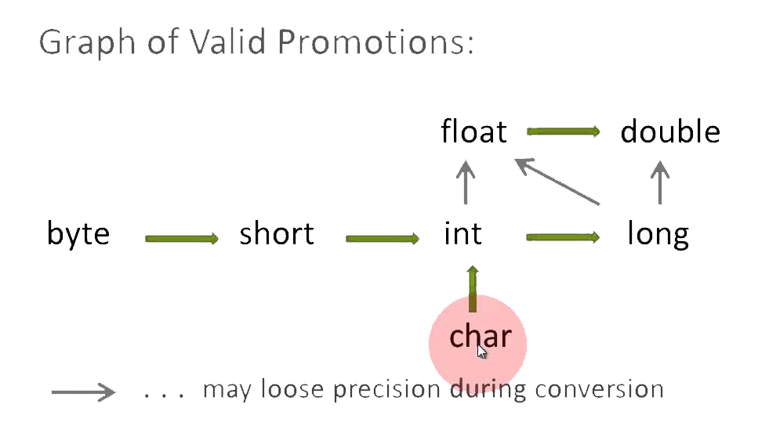
3. Promotion and Casting
Promotion and Casting គឺជារបៀបនៃការ convert Data Type របស់ argument ឬ operand ។
Promotion ជាប្រភេទ implicit conversion
Casting ជាប្រភេទ explicit conversion
Arithmetic Operators
Java promotes int 3 to a float
double mul = 6.5 ​​* 3
Operand of double type
Operand of int type
នៅក្នុង Java operands ទាំងពីរនៃ Arithmetic Operator ត្រូវតែមាន data type ដូចគ្នា ដែលនេះហៅថា Promotion

Slide 11
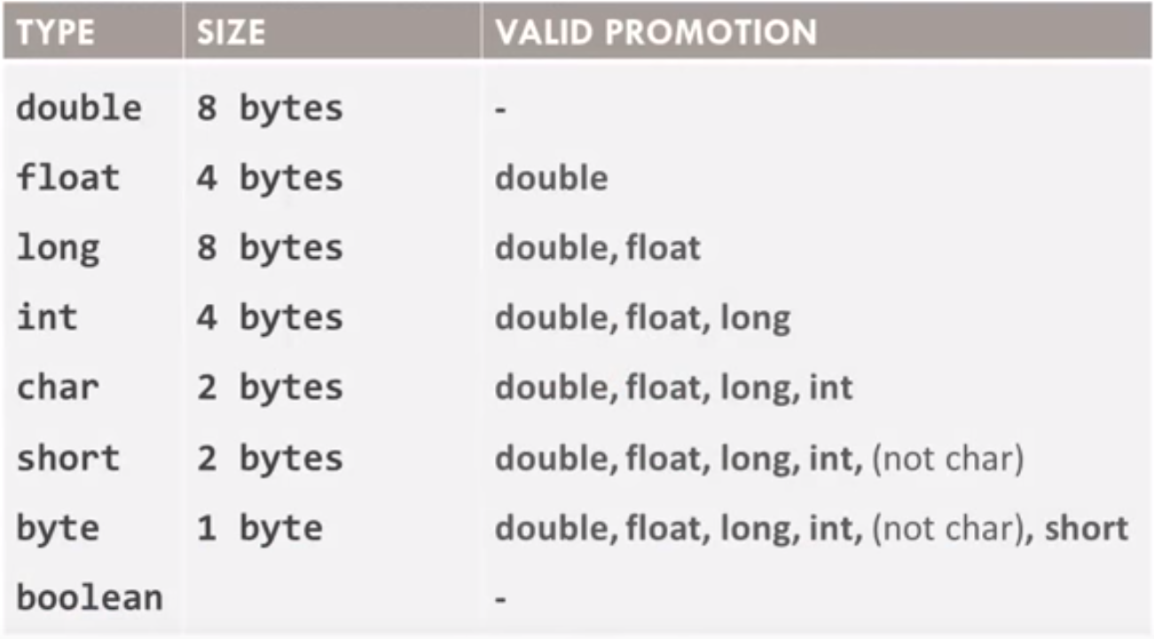
3. Promotion and Casting
Promotion

Slide 12
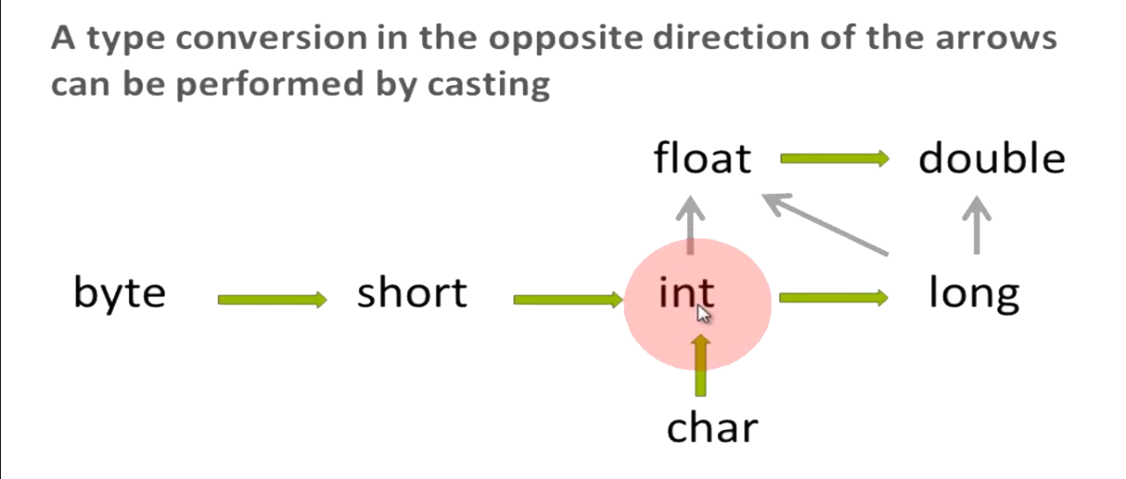
3. Promotion and Casting
Casting
When you are assigning a larger type value to a variable of smaller type, then you need to perform Casting(explicit).
ដោយយើងប្រើ Syntax: (Type)
*Note: Type ជាប្រភេទនៃ data type ដែលយើងចង់ convert អោយក្លាយជា type នោះ
Ex:
double d = 9.5d;
int i = d;
int i = (int)d;

Slide 13
4. Operators
Operator គឺជានិមិត្តសញ្ញាពិសេស ដែលត្រូវបានគេប្រើសំរាប់ គណនា ប្រៀបធៀប ឬ ​​ ផ្តល់តម្លៃ ជាដើម។
Java បានផ្តល់នូវ Operator ជាច្រើនសំរាប់ធ្វើការជាមួយ variable។
Operator ទាំងនោះមានដូចខាងក្រោម៖
Arithmetic Operators
Relational Operators
Bitwise Operator
Assignment Operator
Misc Operator

Slide 14
4. Operators
Assignment Operator ជា Operator សាមញ្ញាត្រូវាបានគេប្រើប្រាស់សំរាប់ ការផ្ទេរតំម្លៃពីអង្គខាងឆ្វេង និង អង្គខាងស្តាំ ដោយសញ្ញា”=”​ ។
ឧទាហរណ៍៖
int a=5;
String ch=”Char”;
Arithmatic Operator
Arithmatic Operator គឺជាប្រមាណវិធី ដែលត្រូវបានគេប្រើសំរាប់​ គណនាតម្លៃលេខ បូក ដក គុណ ចែក
ឫ រកសំណល់។
Operator | Decription
+ | គណនាតម្លៃលេខ
- | គណនាតម្លៃដក
* | គណនាតម្លៃគុណ
/ | គណនាតម្លៃចែក
% | ធ្វើការចែកដើម្បីរកសំណល់

Slide 15
4. Operators
Unary Operator
Unary Operator គឺជា Operator ត្រួវបានគេប្រើប្រាស់ សំរាប់អោយតម្លៃ Variable កើន ឫ ថយទៅតាមចំនួនដែលបានកំនត់ ។
អាចកំនត់តម្លៃជាវិជ្ជមាន ឫ អវិជ្ជមាន ។
អាចត្រលប់តម្លៃ​ Variable ដែលជាប្រភេទ boolean ។
Operator | Description
+ | បង្ហាញថាលេខដែលនៅជាប់ខាងក្រោយ”+” ជាចំនួនវិជ្ជមាន
- | បង្ហាញថាលេខដែលនៅជាប់ខាងក្រោយ”-” ជាចំនួនអវិជ្ជមាន
++ | បង្កើនចំនួនតម្លៃម្តង ១
-- | បន្ថយចំនួនតម្លៃម្តង ១
! | បញ្ច្រាសតម្លៃនៃ ការពិត

Slide 16
4. Operators
Relational Operator
Relational Operator គឺត្រូវបានគេប្រើប្រាស់ សំរាប់ប្រមាណវិធីប្រៀបធៀប ទៅលើអង្គពីរ មួយណា ធំជាង, តូចជាង, ស្មើ ឫ មិនស្មើ នឹង អង្គផ្សេងទៀត។
Operator | Description
== | ស្មើ
!= | មិនស្មើ
> | ធំជាង
>= | ធំជាងឫស្មើ
< | តូចជាង
<= | តូចជាងឫស្មើ
?: | វាដូច if-then-else

Slide 17
4. Operators
Conditional Operator
Conditional Operatorគឺប្រមាណវិធីត្រូវបានគេប្រើប្រាស់ ប្រមាណវិធី && (ឈ្នាប់និង) ឫ || (ឈ្មាប់ឫ) សម្រាប់សិក្សាលក្ខខណ្ឌលើ Variable ជាប្រភេទ Boolean ។
ប្រមាណវិធី ! (មិន​ ឫ ផ្ទុយ) សម្រាប់សិក្សាលក្ខខណ្ឌ ផ្ទុយនឹងតម្លៃរបស់ Variable ដែលគេ​សិក្សាលើ ។
Conditional Operator | Description
&& | ឈ្នាប់នឹង
|| | ឈ្នាប់ឫ
! | ផ្ទុយ ឫ មិន

Slide 18
4. Operators
Bitwise Operators
Bitwise Operators ត្រូវបានគេប្រើប្រាស់នៅពេល ការសិក្សា លើប្រភេទទិន្នន័យជាលេខ (long, int, short, char) និង Byte ។ Operators នេះ ធ្វើការលើតម្លៃ bit(0011 0001) ។
Bitwise Operators | Description
& | ឈ្នាប់នឹង
| | ឈ្នាប់ឫ
^ | ឈ្នាប់ XOR
~ | ឈ្នាប់មិន​
>> | រំកិល bit ទៅស្តាំ
<< | រំកិល bit ទៅឆ្វេង

Slide 19
5. System Class (Input/Output)
System class (Input/Output) ជា Class ចុងក្រោយ(​java.lang package) សំរាប់អោយ បញ្ចូលពត៍មាន និង អានរាល់ពត៍មានក្នុងទាំងនោះជាដើម ។
System class មាន២ ប្រភេទ៖
Static PrintStream:
err: គឺជា “Standard” បង្ហាញ Error Stream ​លើ console។
out: គឺជា “Standard” បង្ហាញ Stream ​ធម្មតា console។
Static InputStream:
In : គឺជា “Standard” បញ្ចូល Stream ​ពី console។
- Standard Output:គឺជាការចបង្ហាញ Stream នៅលើ console ដោយប្រើ sytem.out ។
- វាមាន Method ចំនួន ៣ ដែលអាចប្រើប្រាស់សំរាប់បង្ហាញ Stream ។

Slide 20
5. System Class (Input/Output)
Print():គឺជាMethod ដែលប្រើប្រាស់សំរាប់បង្ហាញអក្សរក្នុងជួរតែមួយ ។
Println():គឺជាMethod ដែលមានលក្ខណៈ ដូចទៅនឹង print() ដែរប៉ុន្តែ វាផ្លាស់ប្តូរ cursor ទៅជួរថ្មីមួយទៀត។
printf( )​: គឺជាMethod ដែលប្រើប្រាស់សំរាប់បង្ហាញអក្សរ​ ដែលមានលក្ខណៈ Formatted អក្ស និង លេខ ។
Printf() Available | Description
%c | អក្សរ
%d | គោលដប់
%e | ចំនួនទសភាគអិចស្បូណង់ស្យែល
%f | ចំនួនទសភាគ
%i | ចំនួនគត់
%o | គោលប្រាំបី​​

Slide 21
5. System Class (Input/Output)
Example:
System.out.print(“Print only one line”); //Print only one line
System.out.println(“Print new line”); //Print​ with enter new line
System.out.printf(“%s”,”PrintString”); // PrintString
System.err.printf(“Error line!”); //Error line!

Slide 22
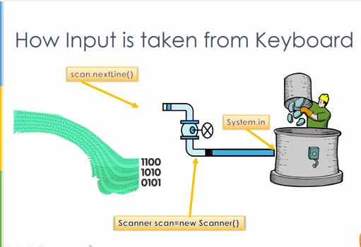
6. Scanner Class
Scanner ជាClass មួយដែលគេប្រើសំរាប់បញ្ចូលតំលៃពី Keyboard ក្នុងលក្ខណ៏ជា Primitive Type​​ and String.
Scanner ScannerName =new Scanner(System.in);
* Note
មុននិងប្រើ Class Scanner យើងត្រូវ
import java.util.Scanner;
បន្ទាប់មកបង្កើត Scanner សំរាប់បញ្ចូលតំលៃពីKeyboard
* Method Scanner
next();
nextInt();
……………………..

Slide 23
6. BufferedReader
BufferedReader គី​ជា Class សំរាប់ Read Text ពី character-input stream, buffering characters ដែលវាធ្វើការ​​ Read ជា characters, arrays, and line. Process
-ត្រូវការ File ពីExternal ជា Text មួយ ដោយប្រើ FileInputStream សំរាប់ Open File​ (1 byte )
-បន្ទាប់ InputStreamReader ធ្វើការConvert ពី Byte ទៅជា Character (2 Byte)
- InputStreamReader បន្ទាប់មក Read ម្តងមួយ 1 Byte ទៅទុកក្នុង​ Buffer Pool
- BufferedReader យកពី Buffer Pool ទៅ Display ជា line ហើយមានល្បើនលឿន
Using
មុននិងប្រើ BufferedReader យើងត្រូវ import java.io.BufferedReader; ឬក៏ import java.io.*;
សំគាល់
យើងអាចReadជា Line , Char ………………………………………..

Slide 24
7. InputStreamReader
InputStreamReader គឺ​ជា Class​ ប្រៀបដូចស្ពានមូយ Read Text ពី specified sourceណាមួយ ដែលវាធ្វើការ​​ Read ជា characters.
Using
មុននិងប្រើ InputStreamRead យើងត្រូវ import java.io. InputStreamReader; ឬក៏import java.io.*;
Process
-ត្រូវការ File ពីExternal ជា Text មួយ ដោយប្រើ FileInputStream សំរាប់ Open File​ (1 byte )
-បន្ទាប់មក InputStreamReader ធ្វើការConvert ពី Byte ទៅជា Character (2 Byte)
- ធ្វើការបង្ហាញជា Character
សំគាល់
វាមិនអាចធ្វើការ Read Object បានទេ។

Slide 25
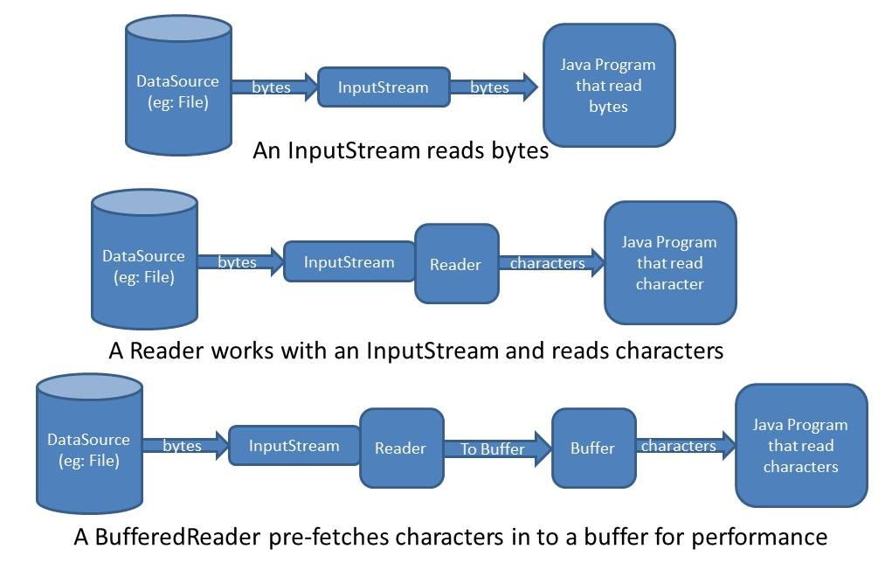
Explaining

Slide 26
Documentation
http://khmeracademy.org/
http://www.tutorialspoint.com/
https://docs.oracle.com/javase/
http://www.javatpoint.com/
http://www.tutorial4us.com/

Slide 27
សូមអរគុណ!!!

